Slide 1

제안 구성 1
Single 구성
수도권 DB1
수도권 DB2
지방권 DB1
수도권 DB1
수도권 DB2
Controller 1
Controller 2
Controller 1
Controller 2
New DB1
New DB2
New DB1
New DB2

Slide 2

제안 구성 2
임시 SAN S/W를 이용한 임시 구성
최종 구성
수도권 DB1
수도권 DB2
지방권 DB1
수도권 DB1
수도권 DB2
Controller 1
Controller 2
Controller 1
Controller 2
New DB1
New DB2
New DB1
New DB2

Slide 3
제안 구성 3
각 서버의 HBA Card 1장씩 제거
수도권 DB1
수도권 DB2
지방권 DB1
지방권 DB2
수도권 DB1
수도권 DB2
Controller 1
Controller 2
Controller 1
Controller 2
New DB1
New DB2
New DB1
New DB2

Slide 4
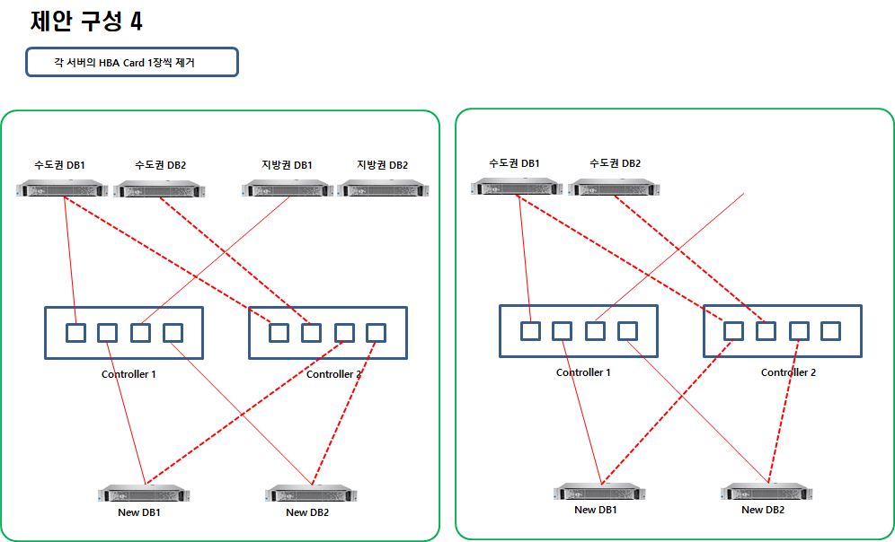
제안 구성 3
각 서버의 HBA Card 1장씩 제거

Slide 5
제안 구성 3
2020.12.19 현재
수도권 DB1
수도권 DB2
구)지방 DB1
구)지방 DB2
Controller 1
Controller 2
New DB1
New DB2

Slide 6
제안 구성 1
수도권 지방서버로 이관, 지방권HBA16G(신규구입)
통합 DB1
통합 DB2
Controller 1
Controller 2
비용
페트라 솔루션비용 : 4,000만원
Storage : 3,000만원
HBA16G x 4 ea : 400만원
합계 : 7,400만원

Slide 7
제안 구성 1
수도권 HBA8G(재사용), 지방권HBA16G(신규구입)
수도권 HBA16G(신규구입), 지방권HBA16G(신규구입)
수도권 DB1
수도권 DB2
지방 DB1
지방 DB2
수도권 DB1
수도권 DB2
지방 DB1
지방 DB2
Controller 1
Controller 2
Controller 1
Controller 2
비용
페트라 솔루션비용 : 5,200만원
Storage : 3,000만원
HBA16G x 4 ea : 400만원
합계 : 8,600만원 (1안대비 +1,200만원)
비용
페트라 솔루션비용 : 5,200만원
Storage : 3,000만원
HBA16G x 8 ea : 800만원
합계 : 8,600만원 (1안대비 +1,600만원)

